Slide 1
Capítulo 4
Carlo Stefano Villachica Cuentas
Mathías Santiago Vera Alcázar
Maycol Alexander Canaveri Taco Roberto Santiago Davila Ccama

Slide 2
4.2 Algoritmos.
los algoritmos son creados para resolver problemas ejecutando una serie de acciones en un orden específico.
el orden en el que se ejecutan es importante, considerando el siguiente problema
“algoritmo levantarse y dar lo mejor de sí” que sigue al ejecutivo pararse de la cama e ir a trabajar. Solución:
(1)levántese de la cama; (2)quitarse la pijama; (3)tomar una ducha; (4)obtener vestido; (5)desayunar; (6)viaje al trabajo
Especificar el orden en el que se ejecutan las acciones en un programa se denomina pro-control de programas.

Slide 3
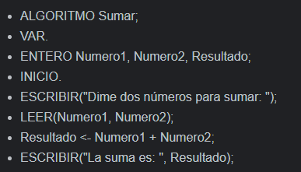
4.3 Pseudocódigo
una notación que se asemeja a un lenguaje de programación simplificado, que se utiliza en el diseño de programas sin depender de el lenguaje específico de c++,
el pseudocódigo es similar al inglés de todos los días, pero no es un lenguaje de programación real. Más bien, le ayuda a “pensar” en un programa antes de escribirlo, el estilo que utilizamos normalmente consta puramente de caracteres, normalmente describe solo declaraciones que representan las acciones que ocurren. algunos ejemplos vendrían siendo:

Slide 4
4.4 Estructuras De Control
Normalmente, las sentencias en un programa son ejecutadas, en el orden en el cual fueron escritas, este proceso se le denomina, ejecución secuencial;
Varias sentencias de C++, permiten especificar que la siguiente sentencia a ejecutar no sea necesariamente la siguiente en la secuencia, a esto se le denomina transferencia de control.
El trabajo de Bohm y Jacopini, demostró que todos los programas pueden ser escritos con solamente tres estructuras de control, estructura secuencial, estructura de selección y estructura de iteración.
Stefano

Slide 5
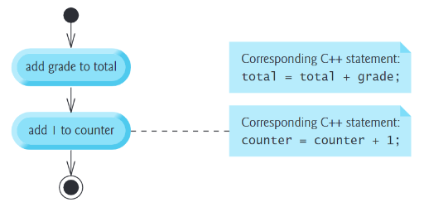
4.5 Estructura secuencial
La estructura secuencial está integrada en C++, se reproduce cada sentencia en el orden que fue escrita a menos que se indique lo contrario.
En el diagrama de flujo se representa esta estructura, indicando las sentencias en los recuadros rectangulares con bordes circulares, arqueados hacia afuera y las flechas indicando cual es el orden en el cual las sentencias deberían ser ejecutadas.

Slide 6
4.4.2 Sentencias de Selección
C++ tiene tres tipos de sentencias de selección.
La sentencia ‘if’ ejecuta un bloque de acción si la condición es Verdadera, o la ignora y pasa a la siguiente, si la condición es falsa.
La sentencia ‘If...Else’ ejecuta un bloque de acción si la condición es Verdadera, y ejecuta otro bloque de acción si la condición es Falsa.
La sentencia ‘ switch’, ejecuta un bloque de acción de otros muchos diferentes, dependiendo del valor de una expresión.

Slide 7
4.4.3 Sentencias de Iteración:
C++ nos provee con cuatro sentencias de iteración, que permiten que a los programas la ejecución de sentencias repetidamente, siempre y cuando una condición se mantenga verdadera.
Siendo estos, While, do...while, for y sentencias basadas en el comando ‘Range’.
Las sentencias While y for, ejecutan una acción en sus denominados cuerpos, 0 o más veces si la condición es inicialmente falsa la acción no se ejecutará.
La sentencia, do...while, ejecuta las acciones contenidas en su cuerpo una o mas veces.

Slide 8
4.4.4 Resumiendo las Afirmaciones de Control
C++ solamente tiene 3 tipos de estructuras de control, que son denominadas sentencias de control, las sentencias secuenciales, de selección, y las de iteración.
Al representar cada una en un diagrama de flujo se puede apreciar que tienen la característica de una sola entrada y una sola salida, y pronto aprenderemos que solo hay una manera de conectar sentencias de control, lo cual en sí demuestra que los algoritmos de los cuales están hechos los programas pueden ser construidos solo de 3 tipos de sentencias de control, y combinadas en solo dos maneras.

Slide 9
4.5 La sentencia ‘if’ de Selección única.
En sí en C++, una decisión puede ser basada en cualquier expresión que pueda ser evaluada, dando 0 o ¬0 como valor, si la expresión contiene el valor 0 es tratada como falsa, y si la expresión tiene como valor ¬0 es tratada como verdadera, C++ también nos proporciona con el tipo de información ‘boole’ que permite retener el valor ‘True’ o ‘False’.

Slide 10
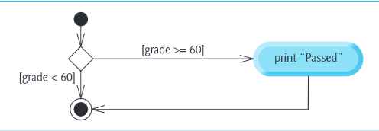
En un diagrama de flujo, el diamante o símbolo de decisión es el que indica si una decisión ha de hacerse, el diagrama continua, a lo largo del camino determinado por el símbolo asociado a la condición de guardia, que puede ser Verdadera, o falsa, si una condición de guardia es Verdadera, el diagrama ingresa el estado de acción al cual la flecha de transición apunta.

Slide 11
4.6 Sentencia If..else de doble selección
La sentencia de if else, de selección única, ejecuta una acción indicada, solamente cuando el valor del condicional es verdadero, sino es saltada, en cambio la sentencia if..else de doble selección nos permite especificar qué acción se tomará, cuando la condición y adicionalmente otra acción cuando la condición es falsa.

Slide 12
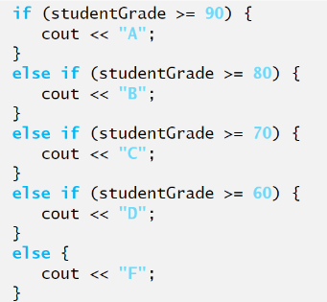
4.6.1 Sentencias If...else anidadas:
Un programa puede evaluar múltiples casos presentando ‘if..else’ dentro de otro ‘if else’

Slide 13
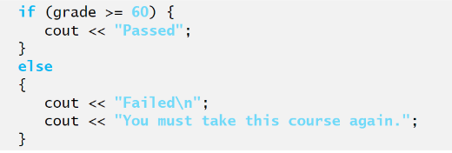
4.6.3 Bloques
Sentencias contenidas en un par de llaves ({;}), forman un bloque; dicho bloque puede ser posicionado en cualquier lugar dentro de la función donde una sentencia puede ser colocada.

Slide 14
Errores de Sintaxis y de Lógica
Los errores de sintaxis son captados por el compilador, un error de lógica se hace presente mediantes sus efectos en la ejecución del programa, y se pueden dividir en dos, un error de lógica fatal que causa que el programa falle y termine prematuramente y un error de lógica no fatal que permite que el programa siga ejecutándose pero cusa que los resultados sean incorrectos.
Una sentencia Vacía:
Igual que un bloque puede ser colocado en cualquier lugar que una sentencia se puede colocar, es también posible colocar una sentencia vacía, que será representada por (;) en el lugar donde normalmente se encontraría la sentencia.

Slide 15
4.6.4 El operador Condicional (?:)
C++ nos provee con el operador condicional (?:) que puede ser utilizado para reemplazar una sentencia ‘if...else’

Slide 16
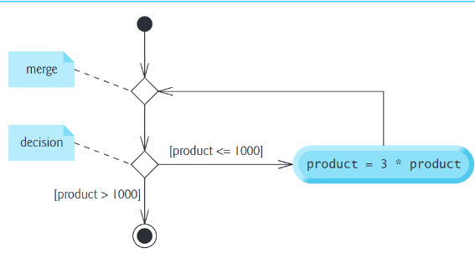
4.8 Sentencia de Iteración ‘while’.
Una sentencia de iteración nos permite especificar que un programa debe de repetir una acción siempre y cuando alguna condicion sea verdadera.

Slide 17
4.9 Formulación de algoritmos:Contador Controlado Iteración
Para entender cómo se desarrollan los algoritmos, se resolverán dos variaciones de un problema que promedia las calificaciones de los estudiantes.
Una clase de diez estudiantes tomó una prueba. Las calificaciones (números enteros en el rango de 0 a 100) .
El promedio de la clase es igual a la suma de las calificaciones dividida por el número de estudiantes. El algoritmo para resolver este problema en una computadora debe ingresar cada calificación, realizar un seguimiento de la total de todas las calificaciones ingresadas, realice el cálculo promedio e imprima el resultado.
Maycol Alexander

Slide 18
4.9.1 Algoritmo de pseudocódigo con iteración controlada por contador
Usemos pseudocódigo para enumerar las acciones a ejecutar y especificar el orden en el que debe ejecutar. Usamos iteración controlada, esta técnica una variable llamada contador, esta se denomina iteración definida, porque el número de iteraciones se conoce antes de que el ciclo comience.
1 Ponga el total a cero
2 Ponga el contador de pendiente en uno
3
4 Mientras que el contador de calificaciones sea menor o igual a diez
5 Indique al usuario que ingrese el siguiente grado
6 Ingrese el siguiente grado
7 Sume la calificación al total
8 Agregue uno al contador de calificaciones
9
10 Establezca el promedio de la clase en el total dividido por diez
11 Imprime el promedio de la clase
Un total es una variable utilizada para acumular la suma de varios valores.
Un contador es una variable que se utiliza para contar

Slide 19
4.9.2 Implementación de la iteración contrarrestada
•Observación:
La experiencia ha demostrado que la parte más difícil de resolver un problema en una computadora es desarrollando el algoritmo para la solución. Una vez que se ha especificado un algoritmo correcto, producir un programa funcional en C ++ a partir de él suele ser sencillo.
En la figura 4.10, la función principal implementa el algoritmo de promedio de clases descrito por el pseudocódigo en la Fig. 4.9: permite al usuario ingresar 10 calificaciones, luego calcula y muestra la media.

Slide 20
1 // Fig. 4.10: ClassAverage.cpp
2 // Solving the class-average problem using counter-controlled iteration.
3 #include <iostream>
4 using namespace std;
5
6 int main() {
7 // initialization phase
8 int total{0}; // initialize sum of grades entered by the user
9
10
11 // processing phase uses counter-controlled iteration
12 while ( ) { // loop 10 times
13 cout << "Enter grade: "; // prompt

Slide 21
14 int grade;
15 cin >> grade; // input next grade
16 total = total + grade; // add grade to total
17
18 }
19
20 // termination phase
21 int average{total / 10}; // int division yields int result
22
23 // display total and average of grades
24 cout << "\nTotal of all 10 grades is " << total;
25 cout << "\nClass average is " << average << endl;
26 }
Enter grade: 67
Enter grade: 78
Enter grade: 89
Enter grade: 67
Enter grade: 87
Enter grade: 98
Enter grade: 93
Enter grade: 85
Enter grade: 82
Enter grade: 100
Total of all 10 grades is 846
Class average is 84

Slide 22
4.9.3 Notas sobre división y truncamiento de enteros
4.9.4 Desbordamiento aritmético
El cálculo del promedio de este ejemplo produce un resultado entero.Tomamos como ejemplo la suma de los valores de calificación que muestra 846, cuando este es divido entre 10 obtenemos 84 en vez de 84.6 esto se debe a que la variable “total” está definida como entero (línea 21 de la figura10).
Incluso esta simple declaración tiene un problema potencial, ya que la suma de los números enteros podría dar como resultado un valor demasiado grande, esto se conoce como desbordamiento aritmético, que puede dar lugar a resultados no deseados y problemas de seguridad.
Los valores maximos y minimos se pueden almacenar como una variable de tipo entero:
cout << "INT_MAX = " << INT_MAX << "\n";

Slide 23
4.9.5 Validación de entrada
Cuando hablamos de un programa que reciba información , puede ocurrir varios problemas.(Por ejem: En la línea 15 de la figura 4.10).
Se podría asumir que el usuario seguirá las reglas y colocara lo indicado , sin embargo cabe la posibilidad de que este ingrese lo contrario, provocando que este se almacene en una variable int. Para asegurarnos de que las entradas sean válidas por norma se llegan a probar todos los casos erróneos y establecer una norma para no tener ninguna clase de problema con el código.

Slide 24
4.10 Formulación de algoritmos :controlado por centinela Iteración
Considerando el siguiente problema:
Desarrollar un programa de promedios de clase que procese las calificaciones para un número arbitrario de estudiantes cada vez que se ejecuta.
¿Cómo puede determinar cuándo determinar la entrada de las calificaciones?¿Cómo sabrá cuándo calcular e imprimir el promedio de la clase?
Una forma de resolverlo sería implementando el valor centinela(también llamado valor de señal , valor ficticio o valor de bander) para indicar el “fin de la entrada de datos”.
Jugando con el valor centinela hay que tener en cuenta que este no puede confundirse con un valor aceptable y que además juega un rol importante a la hora de finalizar con el programa.

Slide 25
4.10.1 Refinamiento de arriba hacia abajo, paso a paso: El refinamiento de arriba y el primer refinamiento
Emplearemos esta técnica , que es esencial para el desarrollo de programas bien estructurados, comenzamos la parte superior, la declaración que transmite la función del programa.
Determine el promedio de la clase para el promedio
# Dividimos la parte superior en tareas más pequeñas y las enumeramos en el orden que se realizará , esto dará como resultado el refinamiento.
Inicializar variables
Ingrese, sume y cuente las calificaciones del cuestionario
Calcular e imprimir el promedio de la clase
# Los pasos enumerados deben ejecutarse uno después del otro.
Observación: Cada refinamiento, así como la parte superior en sí, es una especificación completa del algoritmo: sólo varía el nivel del detalle.

Slide 26
4.10.2 Pasar al segundo refinamiento
Nos comprometemos a variables específica.
Inicializar variables
Se puede refinar de la siguiente manera
Inicializar total a cero
Inicializar contador a cero
Solo las variables total y contador deben inicializarse antes de usarse
Ingrese, sume y cuente las calificaciones del cuestionario
Como no sabemos cuántos grados vamos a ingresar, hay que tener en cuenta que el valor centinela será ingresado después del último grado para así finalizar con el ciclo
Solicitar al usuario que ingrese el primer grado
Ingresa el primer grado (posiblemente centinela)
Mientras el usuario aún no ha entrado en el centinela
Agrega esta calificación al total acumulado
Agregue uno al contador de calificaciones
Solicitar al usuario que ingrese al siguiente grado
Ingrese el siguiente grado (posiblemente el centinela)

Slide 27
Calcular e imprimir el promedio de la clase
Se puede refinar de la siguiente manera:
Si el contador no es igual a cero
Establezca el promedio del total dividido por el contador
Imprime el promedio
demás:
Imprimir “No se ingresaron calificaciones”
Hay que tener cuidado al momento de ingresar valores, un error lógico, que si no se ha detectado , haría que todo el programa falle.
Consejo: Según el estándar C ++, el resultado de la división por cero en aritmética de punto flotante es indefinido. Al realizar cálculos de división ( / ) o resto ( % ) en los que el operando derecho podría ser cero.

Slide 28
4.11 Formulando Algoritmos: Sentencias de Control Anidadas
4.11 Establecimiento Del Problema
Una universidad ofrece un curso que prepara a los estudiantes para un examen en particular. 10 estudiantes que completaron este curso rindieron el examen. La universidad quiere saber que tan bien les fue. Se te ha pedido crear un programa que resuma los resultados. Se te ha dado la lista de estos 10 estudiantes. A su lado aparece un 1 si el estudiante pasó y un 2 si reprobó. Se nos pide un programa que:
Recibir cada resultado (1 o 2), enseñando un “Enter result” para cada vez que se pida.
Contar la cantidad de cada tipo de resultado
Enseñar un resumen de los resultados, indicando el número de estudiantes que pasaron y que desaprobaron
Si más de 8 estudiantes aprobaron, imprime “Bonus al instructor”
Mathías Vera

Slide 29
4.11 Formulando Algoritmos: Sentencias de Control Anidadas
4.11.2 Representación básica en pseudocódigo (Se establece un pseudocódigo básico)
Analizar los resultados de exámenes y determinar si se le debe dar un bonus al instructor
4.11.3 Refinamiento #1 (Se empieza a refinar el pseudocódigo)
Inicializar variables
Ingresar los 10 resultados de exámenes, y contar aprobados y desaprobados
Imprimir un de los resultados y determinar si se le debe de dar un bonus al instructor

Slide 30
4.11 Formulando Algoritmos: Sentencias de Control Anidadas
4.11.4 y 4.11.5 Refinamiento #2 y se completa el refinamiento (Se refina aún más el pseudocódigo para pasarlo a código)
Se inicializan los aprobados a 0
Se inicializan los desaprobados a 0
Se inicializa el contador de estudiantes a 1
Mientras que el contador de estudiantes sea menor o igual a 10
Pida al usuario ingresar el siguiente resultado de examen
Se recibe el el siguiente resultado de examen
Si el estudiante aprobó:
Se le suma 1 a los aprobados
Si el estudiante desaprobó:
Se le suma 1 a los desaprobados
Si más de 8 estudiantes aprobaron:
Imprime “Bonus al instructor”
Imprime el número de aprobados
Imprime el número de desaprobados
Si hay más de 8 aprobados:
Imprime “Bonus al instructor”

Slide 31
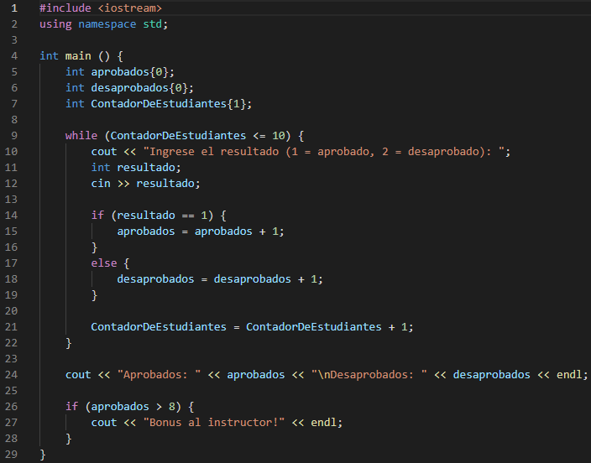
4.11 Formulando Algoritmos: Sentencias de Control Anidadas
4.11.6 Programa que implemente el algoritmo del pseudocódigo

Slide 32
4.11 Formulando Algoritmos: Sentencias de Control Anidadas
4.11.7 Posible Error de Compilación
Hay una diferencia entre establecer una variable int como:
int x = 12.7 e int x = {12.7}
De la primera forma, el compilador contará a x como 12, eliminando el decimal, mientras que de la segunda forma, ocurrirá un error de compilación.

Slide 33
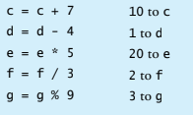
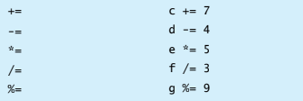
4.12 operaciones de asignación compuesta
los operadores de asignación compuesta abrevian las expresiones de asignacion, declaraciones como:
variable = variable operador expresión;
donde operador es uno de los operadores binarios como: + , - , * , / o % ejemplos:
puedes abreviar declaración: c = c + 3;
con el operador de asignacion de suma compuesta +=, como:
c += 3;
la expresión c+= 3 agrega 3 a c automáticamente

Slide 34
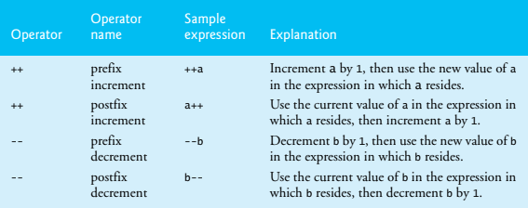
4.13 Operadores de incremento y decremento
c++ proporciona dos operadores unarios para sumar en 1 o restar en 1 el valor de una variables numérica
usar el operador de incremento de prefijo para sumar una variable se conoce como pre-incrementar. Esto hace que la variable se incrementa en 1 y la cual hace que se use en el operador que se incrementó

Slide 35
4.14 Los tipos fundamentales no son portables
La tabla del Apéndice C enumera los tipos fundamentales de C ++. Al igual que su predecesor, el lenguaje C y C ++ en todas las variables requieren un tipo. En C y C ++, los programadores con frecuencia tienen que escribir versiones separadas de programas para admitir diferentes plataformas informáticas porque no se garantiza que los tipos fundamentales sean idénticos de un ordenador a otro, Por ejemplo,
un int en una máquina puede estar representado por 16 bits (2 bytes) de memoria
en una segunda máquina por 32 bits (4 bytes) y en otra máquina por 64 bits (8 bytes).

